Slide 1
actuele stand van zaken

Slide 2
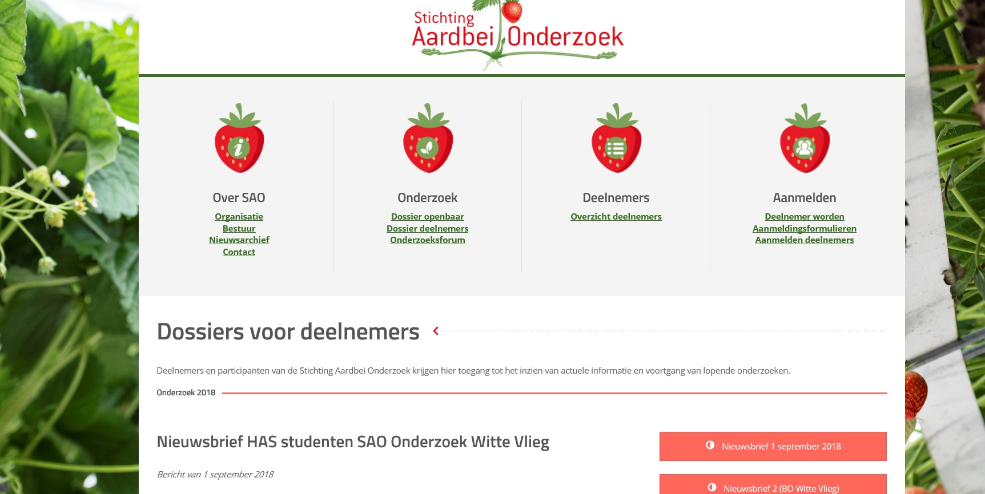
www.aardbeionderzoek.nl
Website met inlog

Slide 3
SAO deelnemers 2019
86 productietelers, met ca:
200 ha onder glas
480 ha vollegrond
250 ha stellingteelt
34 plantenkwekers / veredelaars (99%)
7 periferie bedrijven à € 1500,-/ jaar (of ‘in kind’)

Slide 4
SAO budget
Plantenkwekers bijdrage in:
2015: € 90.000,- = besteedt aan lopend onderzoek
2016: € 90.000,- = besteedt aan lopend onderzoek
2017*: € 44.000,- = deels besteedt aan lopend onderzoek
(*gefactureerd in 2018)
Telers bijdrage in:
2016/17: ca € 20.000,- (o.b.v. startbijdrage à € 250,-) = besteedt
dec 2017: ca € 50.000,- (o.b.v. basis + areaalbijdrage) = besteedt
aug 2018: € 36.345,- (o.b.v. basis + areaalbijdrage) = deels besteedt
Periferie bijdrage (in € + uren + materialen):
2017: € 1500,- = besteedt
2018: € 9.000,- = besteedt
Besteedbaar saldo van de telers:
nog + € 21.627,-
Besteedbaar saldo van de plantenkwekers:
nog + € 9.892,-

Slide 5
Terugblik 2018
Uitwerken speerpunten 2018 (n.a.v. deelnemersbijeenkomst #2)
Ontwikkeling nieuwe onderzoeken en begeleiding via BCO’s / werkgroepen (Witte vlieg, trips, Suzuki, Erwinia, bodemziekten)
Gesprekken periferie (advies / onderzoek / fabrikanten) t.b.v. samenwerking
Deelname in klankbord / penvoerderschap (PPS GROEN, herontwerp aardbei onder glas, HNT)
Afronden lopende onderzoeken (Suzuki)
Innen areaalbijdrage telers (augustus 2018)
Diverse wervingsactiviteiten, lezingen en website www.aardbeionderzoek.nl

Slide 6
Prioritering onderzoek 2019
Aangepaste prioritering – per 5/2/2019:
Glastuinbouw: #1 Witte Vlieg #2 Erwinia #3 Inzet GROEN
# 4 Luis
Vollegrond: #1 Pestalotiopsis #2 Thrips #3 Suzukii
#4 Aardbeibloesemkever #5 Onkruidbestrijding
Bedekt: #1 Suzukii #2 Thrips #3 Aardbeibloesemkever
#4 Meeldauw

Slide 7
Besteding 2019
Vaststellen inhoud onderzoek via werkgroepen / BCO’s
BCO = begeleiding commissie onderzoek
met telers + adviseurs
Werkgroepen / BCO’s in 2019:
Erwinia
Witte vlieg
Suzuki / Trips / Aardbeibloesemkever (vanaf 2019 samen)
Bodem (pestalotiopsis, dwerggroei, engerlingen)
Groene oplossingen
Schimmels / meeldauw
Uitvoering via ‘beste koop’ + passend binnen het beschikbare budget

Slide 8
SAO onderzoek afgerond
Beheersing Xanthomonas fragariae
Suzukii fruitvlieg onderzoek (2014-2017)
Biologische Trips beheersing vollegrond, utopie of optie?

Slide 9
SAO onderzoek lopend onder glas / bedekt
Inzicht in Erwinia Pyrifolie in aardbei onder glas (2018-2020)
Witte vlieg onder controle in aardbei onder glas (2018-2019)
Vervolg Witte vlieg onderzoek in voorjaarsteelt (2019)
Herontwerp aardbei onder glas (2018-2021)
Innovatiecluster zachtfruit ontwikkeling hyperspectraalbeelden (2019)

Slide 10
SAO onderzoek lopend vollegrond
PPS ‘GROEN’ in aardbei vollegrond/bedekt (2017-2020)
Bodemziekten onder controle (2018)
Biologische Trips bestrijding vollegrond (2018)
Vervolg ? (2019)
Dwerggroei in Aardbei – onderzoek naar virussen (2019)

Slide 11
SAO in ontwikkeling
Icares (vertaling Remote Sensing in aardbeiteelt)
Recupa (Interreg project t.b.v. afspoeling trayveld)
Fruitport West-Brabant
Vervolg Suzukii onderzoek (focus op aardbei)
Glasaardbei 20-25 (duurzame aardbeienteelt onder glas)

Slide 12
Financieringen voor 2019
Witte vlieg onder glas – vervolg voorjaarsteelt
Glasaardbei 20-25 (€ 10.890,-)
Biologische Thrips bestrijding 2019
Suzukii interpretatie aardbei

Slide 13
Bijdrage productietelers
Bijdrage productietelers = basisbijdrage + areaalbijdrage
Aanvang met basisbijdrage à € 250,- per bedrijf
(Ongeacht moment van instap!)
Teelt/oppervlakte afhankelijke areaalbijdrage
Teelten vollegrond € 25,- / hectare
Teelten uit de grond / bedekt € 60,- / hectare
Teelten onder glas € 100,- / hectare

Slide 14
Bijdrage plantenkwekers
Bijdrage productietelers = omzet /areaalbijdrage
Bijdrage periferie
Kan door middel van:
€ : minimaal € 1500,- / jaar
Kennis: aansluiten bij BCO
Materiaal: t.b.v. onderzoeken / proeven

Slide 15
Wat kunt u zelf doen?
Deelnemer worden!
Meedenken in de werkgroepen!
Alleen ga je sneller, maar samen kom je veel verder!
Vragen?
Janny Trouw 06-29520251 / info@aardbeionderzoek.nl
Claudia den Braver 0182-688668 / voorzitter@aardbeionderzoek.nl

